Slide 1
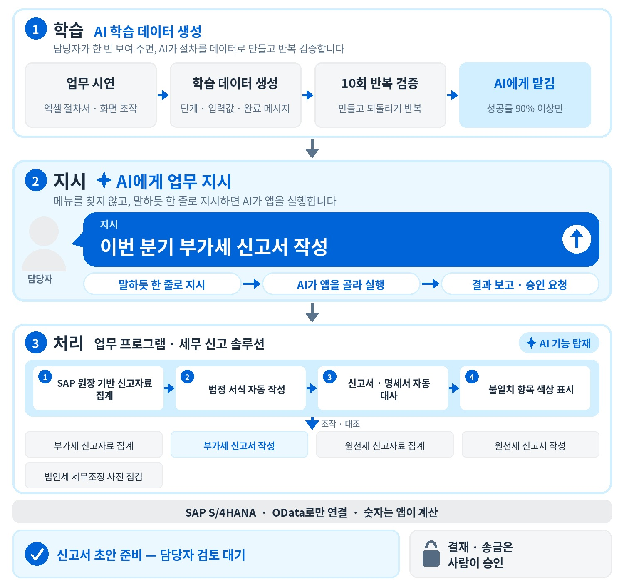
제안서
[고객사]
세무 신고 솔루션
부가세 · 원천세 신고자료 집계부터 신고서 작성 · 전자신고 파일, 법인세 세무조정 사전 점검까지 — 모든 금액을 SAP 원장 근거로.
제안사
피지비앤컴퍼니 (PGB&Company)
담당자
임민택
작성일
2026-11-06
버전
v1.0
본 문서는 검토용으로 작성되었으며, 제안사의 동의 없이 외부에 배포할 수 없습니다.

Slide 2
이 제안서로 결정하실 것
결정 요약
세무 신고 솔루션 파일럿 승인 — 다음 부가세 신고 1회 병행 적용
01
결정권자
02
권장안
03
결정 기준 · 일정
최종 결정: CFO
검토: 세무팀장 · 외부 세무대리인 · IT · ERP 팀장 · 내부통제 · 감사
B. 파일럿 (권장) — 부가세 신고 1회 기존 방식과 병행
비교: A. 현행 유지 · C. 전면 도입
최근 10회 중 9회 이상 성공 · 기존 데이터 변경 0건 · KPI 개선
4주 안에 결정, 결정 다음 주 착수

Slide 3
목차
01
제안 배경
세무 신고의 지금과 앞으로
04
도입 방안
연결 구조 · 일정 · 가격
02
솔루션 개요
5개 앱 구성 · 특장점 · 기대효과
05
의사결정
대상자 · 선택안 · 결정 기준 · 일정
03
기능 상세
앱별 화면과 도입 전 · 후
06
부록
가격 · 제안사 소개

Slide 4
01
01 제안 배경
02 솔루션 개요
제안 배경
03 기능 상세
04 도입 방안
신고 때마다 SAP 데이터를 내려받아 다시 가공합니다.
05 의사결정

Slide 5
신고서의 모든 숫자가 원장까지 내려가도록
제안 배경
제안 배경
지금의 방식
앞으로의 방식
사람이 반복하는 일
앱과 AI가 처리하고 사람은 판단
추출 후 재가공
SAP에서 내려받은 자료를 엑셀로 가공하다 정합성 문제가 생깁니다.
업무 프로그램에 AI 기능 탑재
모든 업무 앱에 AI 패널이 들어 있어, 앱을 학습한 AI가 지시 한 줄로 조회 · 입력 · 보고를 처리합니다.
신고서 · 명세서 수동 대사
신고서와 부속 명세서의 금액 불일치를 손으로 찾습니다.
SAP 원장 기반 집계
전표 키 · 사업장 · 세금 라인을 원천으로 다단계 집계합니다.
근거 확인에 시간
특정 금액의 원본 전표를 여러 리포트에서 다시 찾습니다.
자동 대사 · 색상 표시
신고서와 명세서 11쌍을 자동 대사해 일치 여부를 녹색 · 빨강으로 보여 줍니다.
원본 전표까지 한 번에
신고서 줄을 누르면 그 금액을 만든 SAP 전표가 바로 열립니다.

Slide 6
02
01 제안 배경
02 솔루션 개요
솔루션 개요
03 기능 상세
04 도입 방안
집계 → 신고서 → 점검의 세 단계로 이어집니다.
05 의사결정

Slide 7
5개 앱으로 부가세 · 원천세 · 법인세를 준비합니다
세무 신고 솔루션 · 앱 5개
솔루션 개요
부가세 2개, 원천세 2개, 법인세 1개 앱입니다. 집계한 자료로 신고서를 만들고, 결산 자료로 세무조정을 미리 점검합니다.
집계
신고서
원천세 집계
부가세 신고자료 집계
부가세 신고서 작성
원천세 신고자료 집계
매출 · 매입 세금계산서와 신고 대상 자료를 집계해 부가세 신고를 준비합니다.
집계한 자료로 부가가치세 신고서 서식을 작성하고 검토합니다.
지급일이 귀속월 안인 전표의 원천세(소득세 · 지방소득세)를 모아 세액을 다시 계산해 차이를 표시하고, 근로 · 퇴직 급여…
신고서 작성
세무조정 점검
원천세 신고서 작성
법인세 세무조정 사전 점검
확정된 원천세 신고자료로 원천징수이행상황신고서를 만들고, 환급세액을 신고 코드 순서대로 조정해 납부세액을 계산하며…
기업업무추진비 · 기부금 · 업무용승용차 · 가지급금 인정이자 · 소득금액조정을 점검하고 법인세를 추정합니다.

Slide 8
세무 신고 솔루션의 네 가지 특장점
특장점
솔루션 개요
01
법정 서식 자동 작성
02
원장 정합성
03
전자신고 파일
04
법인세 사전 점검
부가가치세 신고서 등 17종의 법정 서식을 홈택스 양식 그대로 만들고, 신고 유형에 따라 필요한 서식만 구성합니다.
SAP 표준 재무회계 데이터를 집계 원천으로 쓰고, 예수금 원장과의 차이를 줄 단위로 설명합니다.
검증이 끝난 자료로 홈택스 전송 규격의 전자신고 파일과 지급명세서를 만듭니다.
장부 데이터로 세무조정을 미리 계산하고, 조정분개와 세무사 전달 자료까지 한 흐름으로 끝냅니다.

Slide 9
숫자로 보는 세무 신고 솔루션
기대효과
솔루션 개요
17종
11쌍
3세목
1클릭
부가세 법정 서식
신고서 · 명세서 자동 대사
부가세 · 원천세 · 법인세
원본 전표 추적
홈택스 양식 그대로 자동 작성
일치 여부를 색상으로 즉시 표시
집계부터 신고서 · 점검까지
신고서 금액 → SAP 원본 전표

Slide 10
03
01 제안 배경
02 솔루션 개요
기능 상세
03 기능 상세
04 도입 방안
앱마다 실제 화면과 도입 전 · 후를 보여 드립니다.
05 의사결정

Slide 11
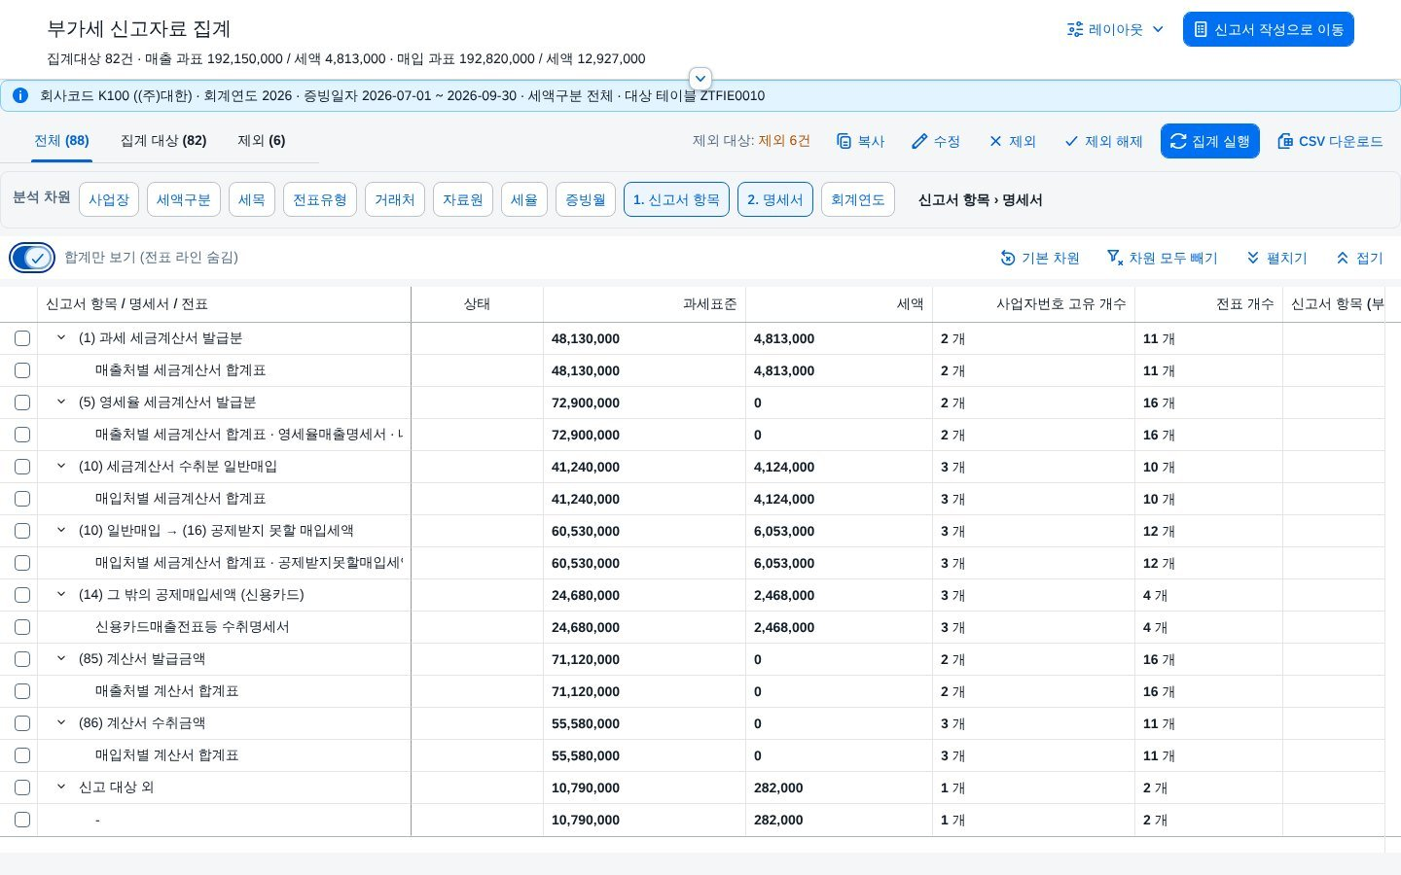
부가세 신고자료 집계
기능 1 · 집계
기능 상세
단순 조회와 달리, 이 앱은 원천 전표 데이터를 다단계로 집계하고, 신고서 보정을 위한 수정·복사·제외 기능을 제공하며, 원장 정합성 및 사유 기록을 통해 신고 근거를 확보합니다.
01
세무조사 대비 근거 자료 확보
신고서 합계 금액이 어떠한 전표 라인으로 구성되었는지 사업장 > 세액구분 > 세목 트리 구조로 명확히 보여주어, 세무조사 시 원천 데이터를 기반으로 즉시 소명 자료를 준비할 수 있습니다.
02
다차원 집계 및 정합성 검증
사업장, 세액구분, 세목, 거래처 등 11가지 차원을 고른 순서대로 개수 제한 없이 조합하여 과세표준 및 세액 소계를 산출하고, 사업자번호·전표 고유 개수를 함께 집계하여 신고서 및 합계표와의 정합성을…
03
세율 기반 세액 자동 계산 및 통제
'세액 = 과세표준 × 세율' 산식을 적용하여 세액을 자동 계산하며, 과세표준이 0인 전표에 대한 점검 필요 메시지를 표시하고, 세액 변경 시 자동 재계산하여 오류를 최소화합니다.
04
신고 전 보정 업무의 통합 및 관리
신고 전 필요한 수정, 복사, 제외 작업을 동일 화면에서 수행하고, 제외 시 반드시 사유를 기록하도록 강제하여 업무의 투명성을 높이며, 보정 이력을 체계적으로 관리합니다.
신고서 항목 › 명세서로 묶기

Slide 12
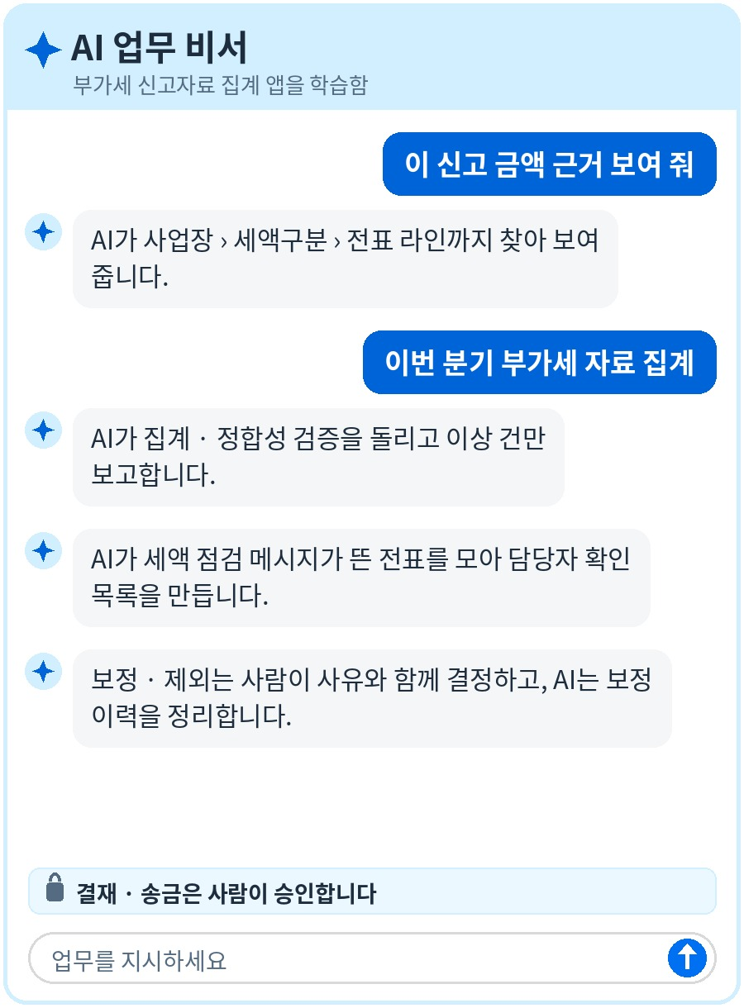
부가세 신고자료 집계 — 도입 전 · 도입 후
기능 1 · 집계
기능 상세
포인트 | 도입 전 — 사람이 직접 | 도입 후 — AI에게 지시
세무조사 대비 근거 자료 확보 | 합계 금액만 남겨 세무조사 시 전표를 다시 찾아야 하거나, 데이터 변경으로 재현이 어려울 수 있습니다. | “이 신고 금액 근거 보여 줘” → AI가 사업장 › 세액구분 › 전표 라인까지 찾아 보여 줍니다.
다차원 집계 및 정합성 검증 | 정해진 기준 외에는 집계하기 어렵고, 여러 데이터를 수작업으로 대조하여 검증에 시간이 소요될 수 있습니다. | “이번 분기 부가세 자료 집계” → AI가 집계 · 정합성 검증을 돌리고 이상 건만 보고합니다.
세율 기반 세액 자동 계산 및 통제 | 수기로 세액을 계산하거나 검토하며 발생할 수 있는 계산 오류를 놓치거나 검증에 추가 노력이 필요합니다. | AI가 세액 점검 메시지가 뜬 전표를 모아 담당자 확인 목록을 만듭니다.
신고 전 보정 업무의 통합 및 관리 | 별도의 파일이나 시스템에서 보정 작업을 하여 관리 이력이 분산되고, 사유 기록이 미흡하여 책임 소재가 불분명할 수 있습니다. | 보정 · 제외는 사람이 사유와 함께 결정하고, AI는 보정 이력을 정리합니다.

Slide 13
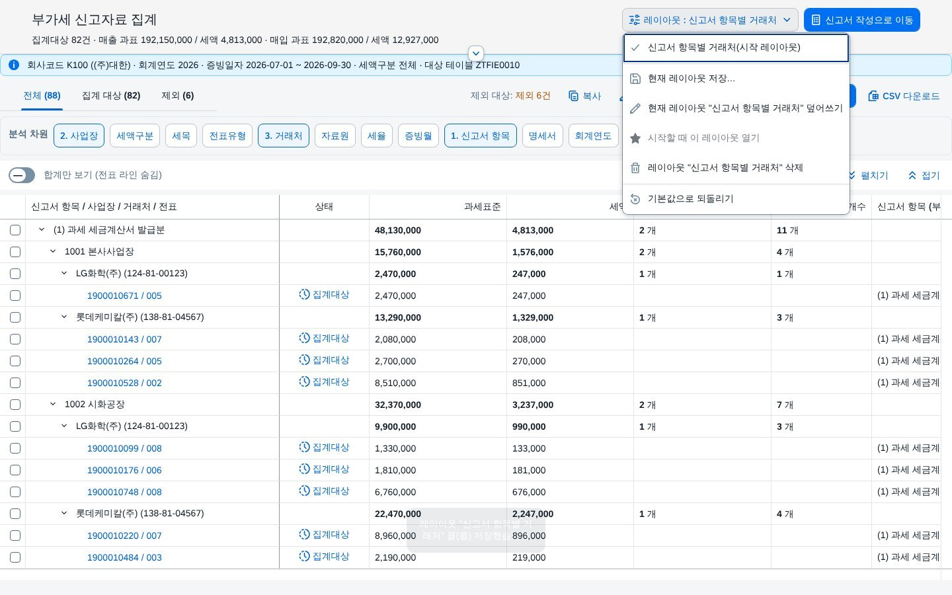
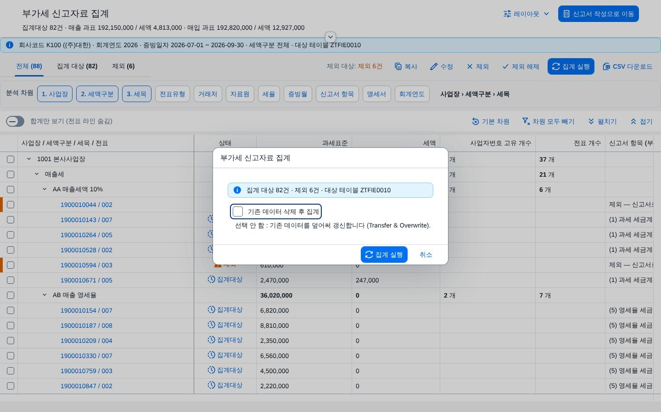
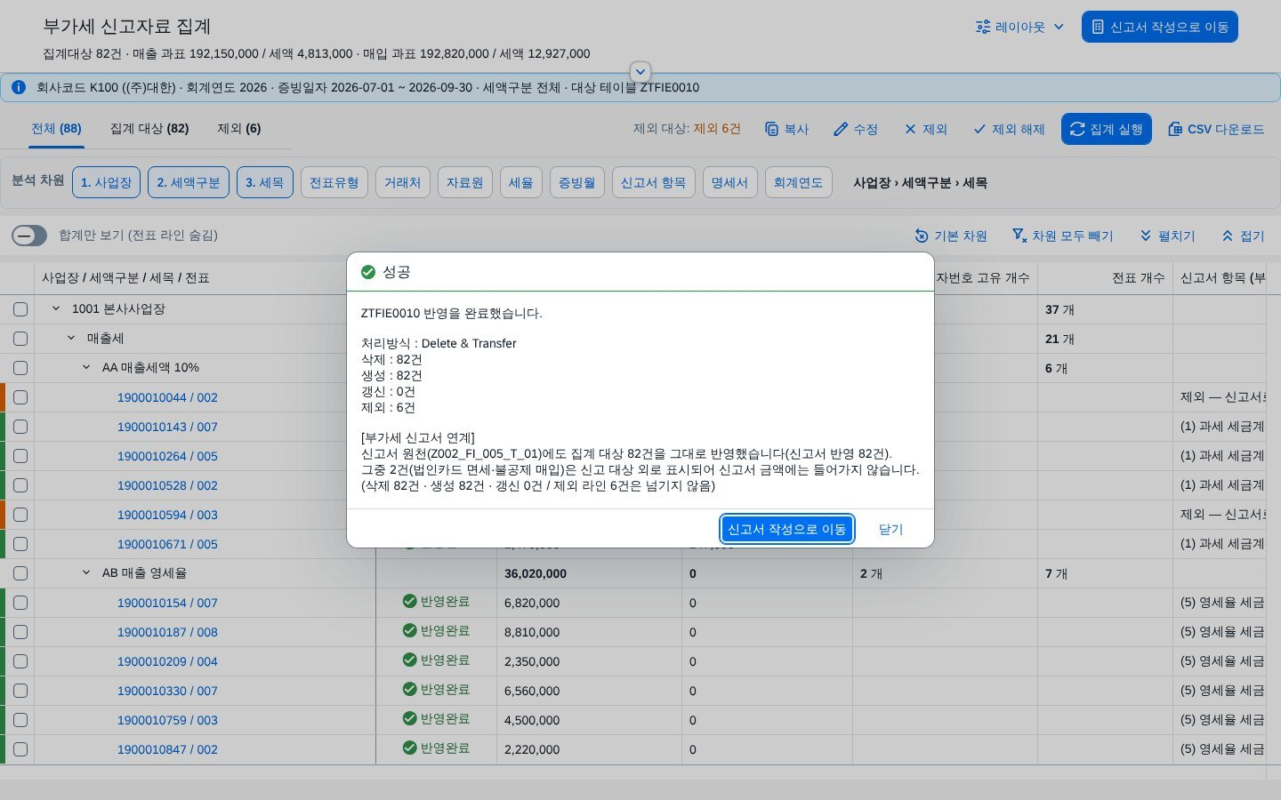
부가세 신고자료 집계 — 주요 화면
기능 1 · 화면
기능 상세
집계 실행 창
레이아웃 메뉴
집계 완료

Slide 14
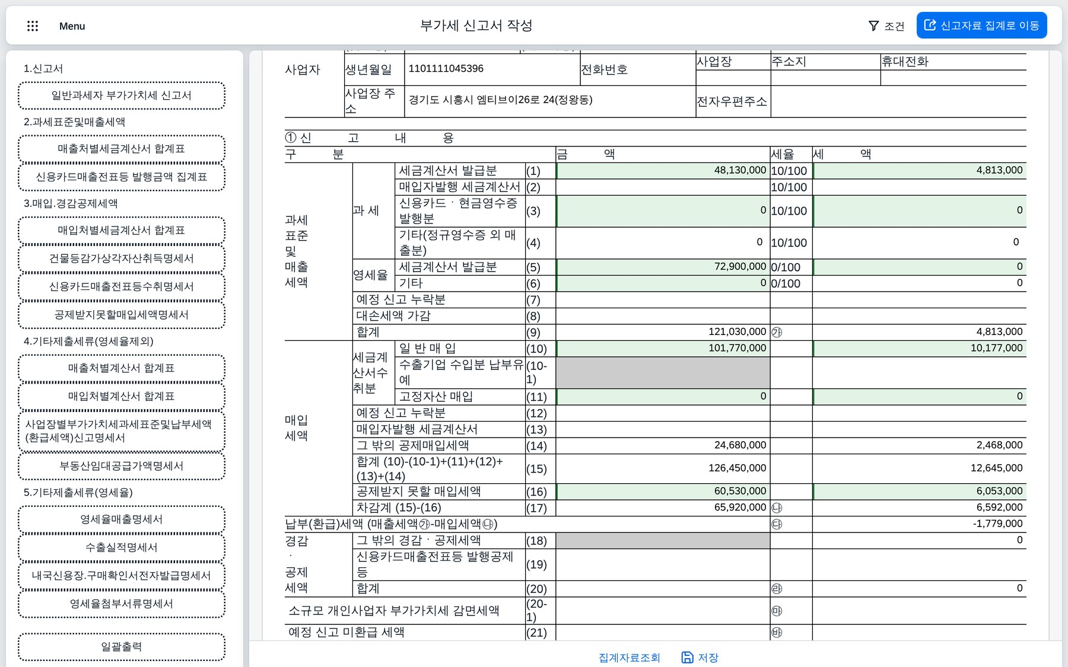
부가세 신고서 작성
기능 2 · 신고서
기능 상세
SAP 표준 데이터를 기반으로 홈택스 서식에 맞춰 부가세 신고서와 부속 명세서를 자동 작성하고, 금액 불일치를 즉각 확인하며, 원본 전표까지 추적하여 전자 신고 파일을 생성합니다.
01
법정 신고 서식 자동 작성
일반과세자 부가가치세 신고서 등 17종의 법정 서식을 홈택스 양식 그대로 생성하며, 신고 유형(정기/수정) 및 사업자 유형(총괄/사업자단위)에 따라 필요한 서식만 자동으로 구성합니다.
02
SAP 원장 데이터 기반 집계
SAP 전표 키, 사업장, 세금 라인, 사업자등록번호 등 표준 재무회계(FI) 데이터를 집계 원천으로 사용하여 신고서 금액의 원장 정합성을 높이고, 집계 과정의 투명성을 확보합니다.
03
신고서-명세서 자동 대사 검증
신고서의 집계 금액과 매출처별세금계산서 합계표, 신용카드 발행금액 집계표 등 11쌍의 근거 명세서 합계를 자동으로 대사하여 일치 여부를 색상(녹색/빨강)으로 즉시 시각화합니다.
04
세법 준수 과세표준/세액 계산
영세율, 공제받지 못할 매입세액, 감가상각자산 취득 등 세법 조항을 반영하여 각 신고서 칸의 과세표준과 납부세액을 정확하게 자동 계산하고 집계합니다.
신고서 본표와 명세서 대사

Slide 15
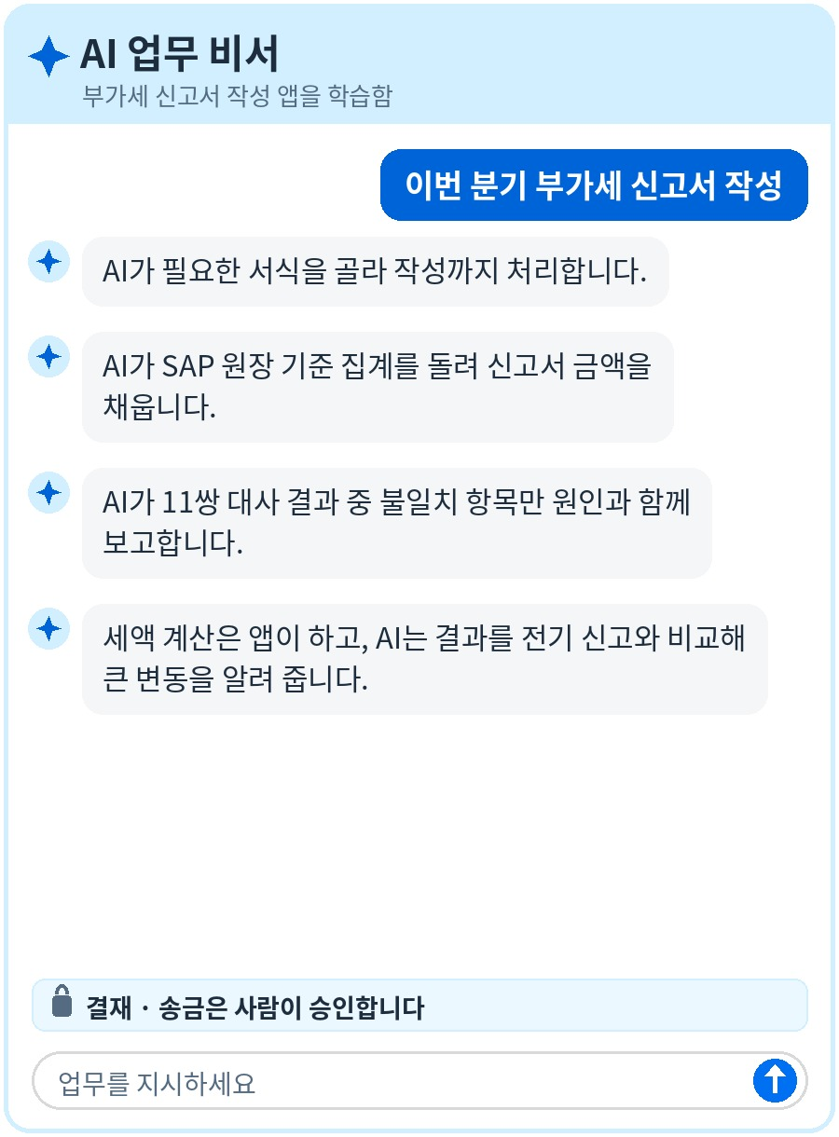
부가세 신고서 작성 — 도입 전 · 도입 후
기능 2 · 신고서
기능 상세
포인트 | 도입 전 — 사람이 직접 | 도입 후 — AI에게 지시
법정 신고 서식 자동 작성 | 신고 유형이나 사업자 형태에 따라 필요한 서식을 수동으로 판단하고 찾아서 작성해야 합니다. | “이번 분기 부가세 신고서 작성” → AI가 필요한 서식을 골라 작성까지 처리합니다.
SAP 원장 데이터 기반 집계 | SAP 데이터를 추출하여 재가공하는 과정에서 데이터 오류나 정합성 문제가 발생할 수 있습니다. | AI가 SAP 원장 기준 집계를 돌려 신고서 금액을 채웁니다.
신고서-명세서 자동 대사 검증 | 신고서와 명세서 간의 금액 불일치를 수동으로 확인하고 원인을 찾아야 하므로 시간과 노력이 많이 소요됩니다. | AI가 11쌍 대사 결과 중 불일치 항목만 원인과 함께 보고합니다.
세법 준수 과세표준/세액 계산 | 복잡한 세법 기준에 따라 과세표준과 세액을 수동으로 계산하거나 검토하며 오류 가능성이 있습니다. | 세액 계산은 앱이 하고, AI는 결과를 전기 신고와 비교해 큰 변동을 알려 줍니다.

Slide 16
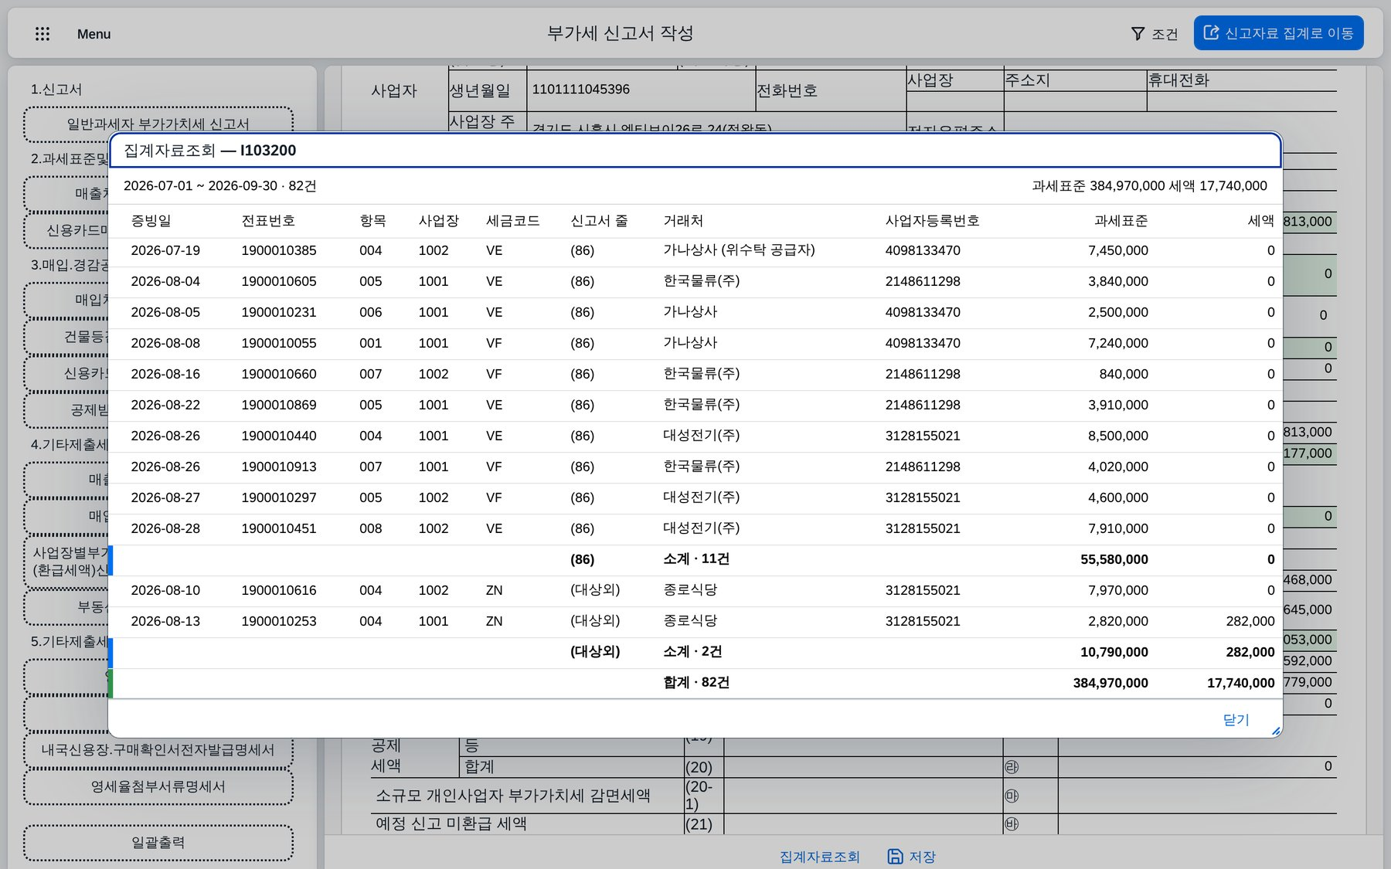
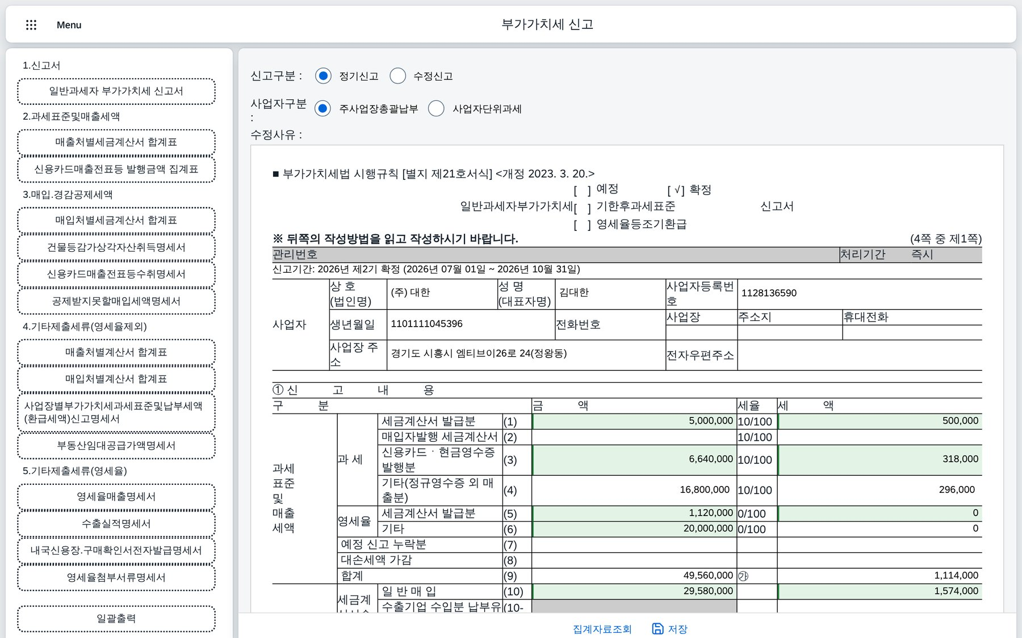
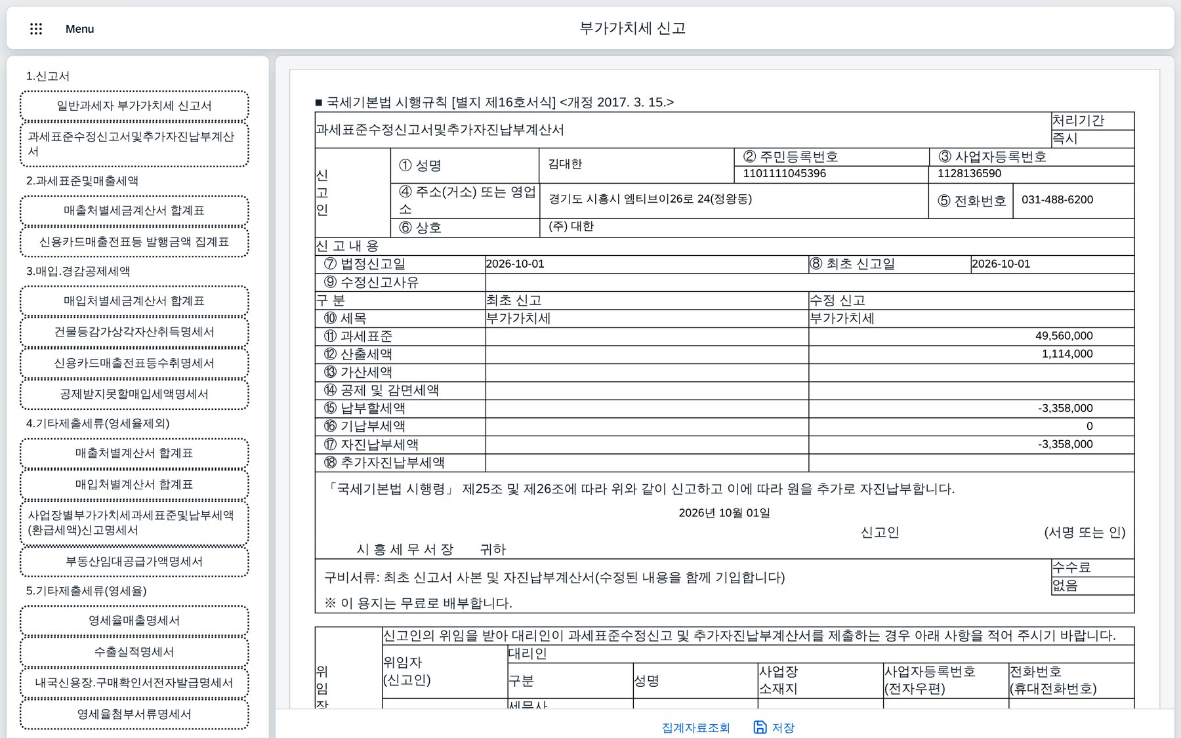
부가세 신고서 작성 — 주요 화면
기능 2 · 화면
기능 상세
일반과세자 부가가치세 신고서 (I103200)
(대상외)와 합계
과세표준수정신고서및추가자진납부계산서 (A102600)

Slide 17
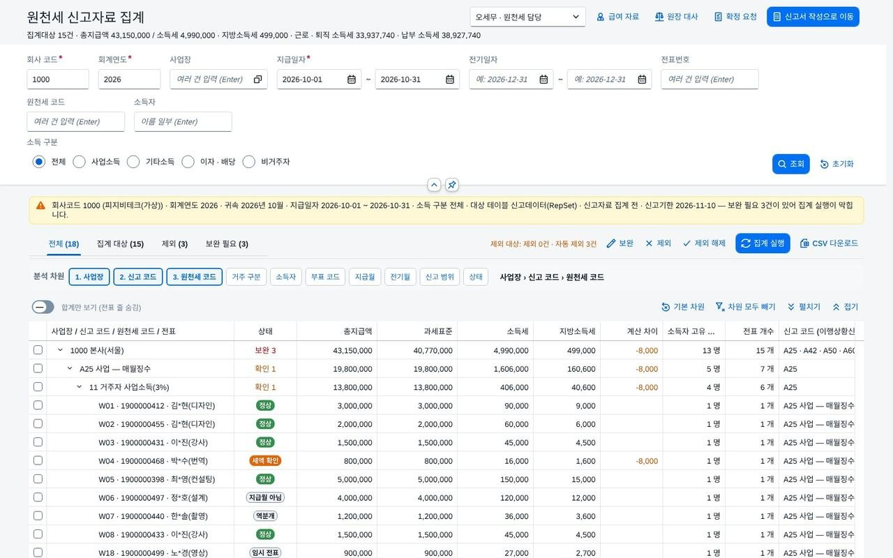
원천세 신고자료 집계
기능 3 · 원천세 집계
기능 상세
전표 원천세 항목을 지급일 기준으로 모아 신고 대상이 아닌 전표를 이유와 함께 걸러 내고, 비어 있는 부표 · 업종 · 거주지국을 채워야만 집계가 저장되며, 예수금 원장과의 차이를 줄 단위로 설명한 뒤 세무팀장이…
01
신고 범위 자동 판정
역분개 → 임시 전표 → 지급일(반제일)이 귀속월 밖인 전표 순서로 자동 판정해 신고 대상에서 빼고, 왜 빠졌는지 상태와 이유를 남깁니다.
02
세액 재계산 · 차이 표시
세율 · 필요경비율 · 과세최저한으로 과세표준과 소득세 · 지방소득세를 다시 계산해 전표 세액과 10원 이상 다르면 [세액 확인]으로 미리 알려 줍니다.
03
부표 · 업종 · 거주지국 보완
비거주자는 거주지국 · 부표(C61~C68), 이자 · 배당은 부표(C13 · C14 · C23 · C24), 사업소득은 업종 코드를 원천세 코드에 맞는 후보에서 고르게 하고, 하나라도 비면 집계 저장을…
04
신고 코드별 집계 · 인원 = 소득자 수
원천징수이행상황신고서 순서대로 코드별 인원(소득자 수) · 건수 · 총지급액 · 소득세 · 지방소득세와 가감계 · 총합계를 저장합니다.
조회

Slide 18
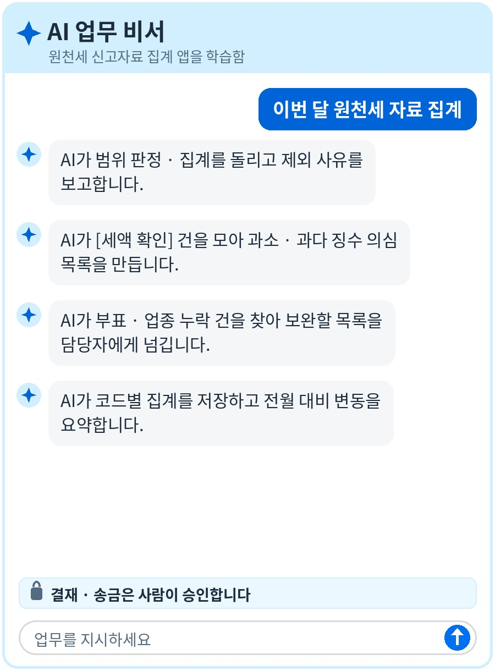
원천세 신고자료 집계 — 도입 전 · 도입 후
기능 3 · 원천세 집계
기능 상세
포인트 | 도입 전 — 사람이 직접 | 도입 후 — AI에게 지시
신고 범위 자동 판정 | 전기일 기준으로 내려받은 전표에서 지급월이 다른 건 · 역분개 · 임시 전표를 엑셀로 손으로 지웁니다. | “이번 달 원천세 자료 집계” → AI가 범위 판정 · 집계를 돌리고 제외 사유를 보고합니다.
세액 재계산 · 차이 표시 | 과소 · 과다 징수를 신고 뒤 소득자 문의로 알게 됩니다. | AI가 [세액 확인] 건을 모아 과소 · 과다 징수 의심 목록을 만듭니다.
부표 · 업종 · 거주지국 보완 | 부표가 빠진 채 신고해 지급명세서와 신고서가 어긋납니다. | AI가 부표 · 업종 누락 건을 찾아 보완할 목록을 담당자에게 넘깁니다.
신고 코드별 집계 · 인원 = 소득자 수 | 인원과 건수를 섞거나, 근로 · 퇴직 금액을 따로 받아 손으로 더합니다. | AI가 코드별 집계를 저장하고 전월 대비 변동을 요약합니다.

Slide 19
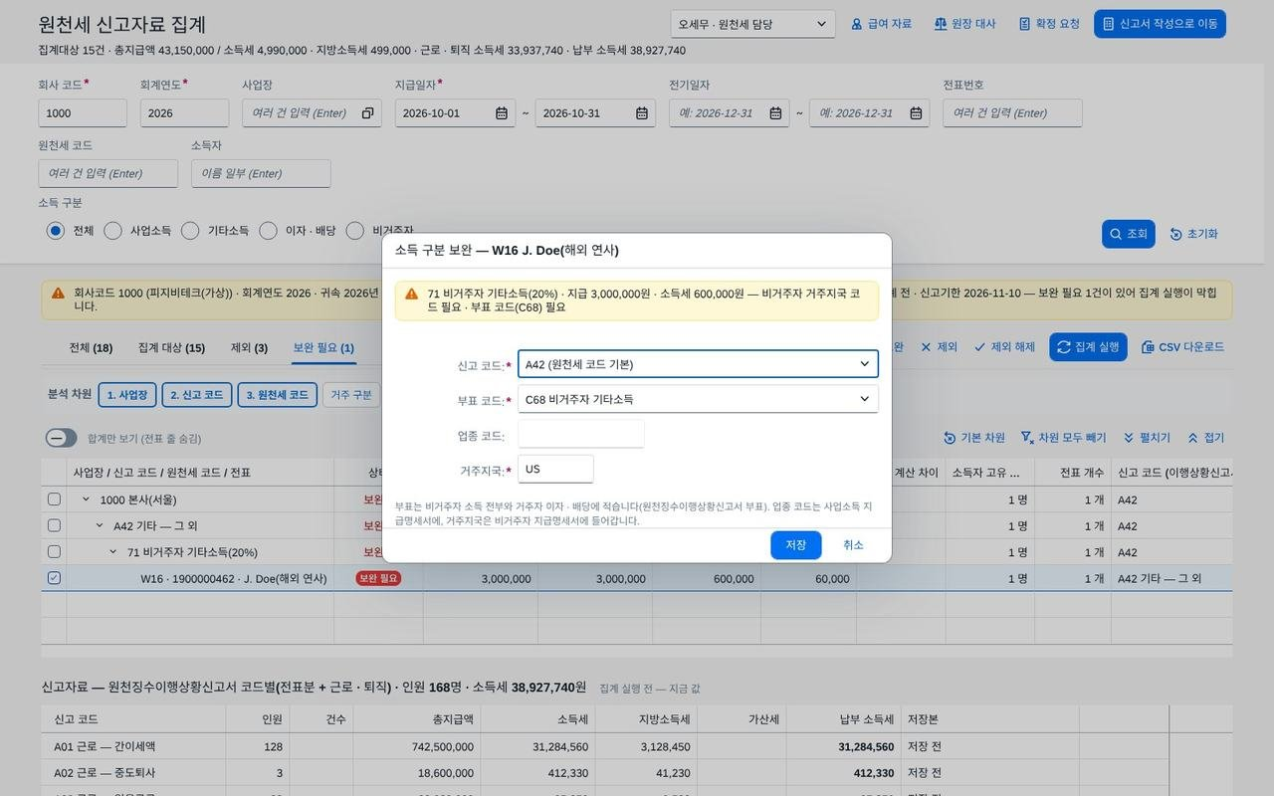
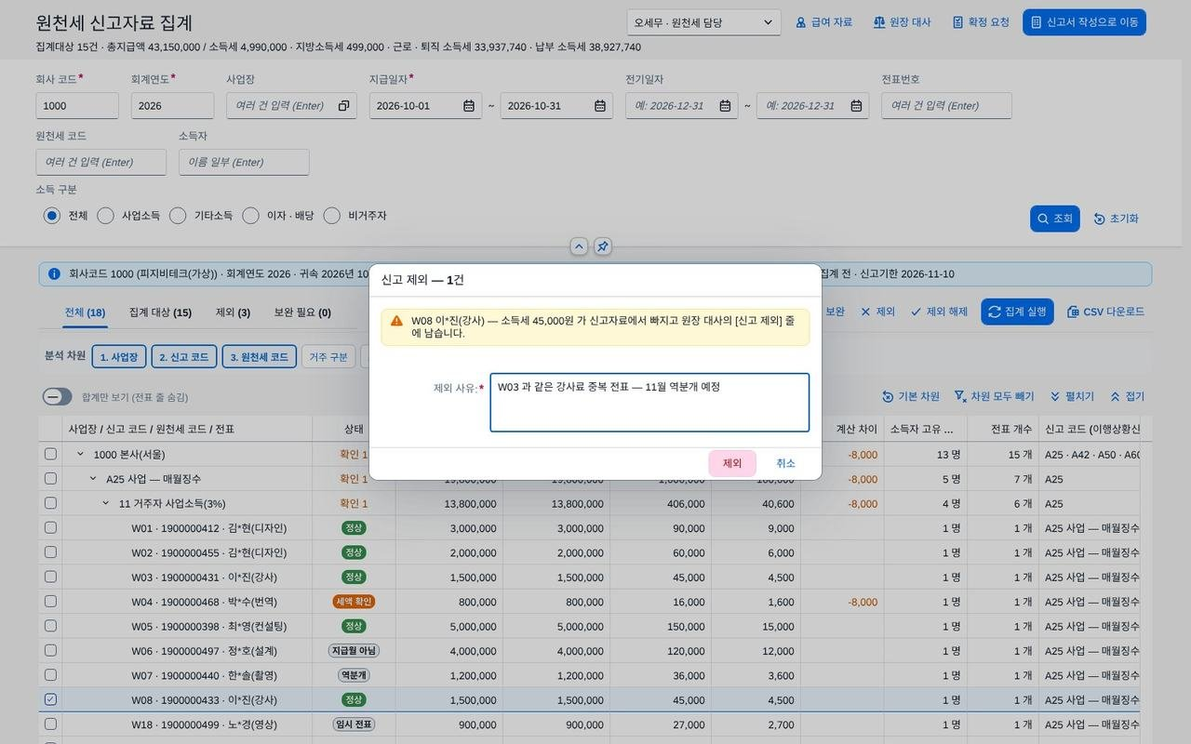
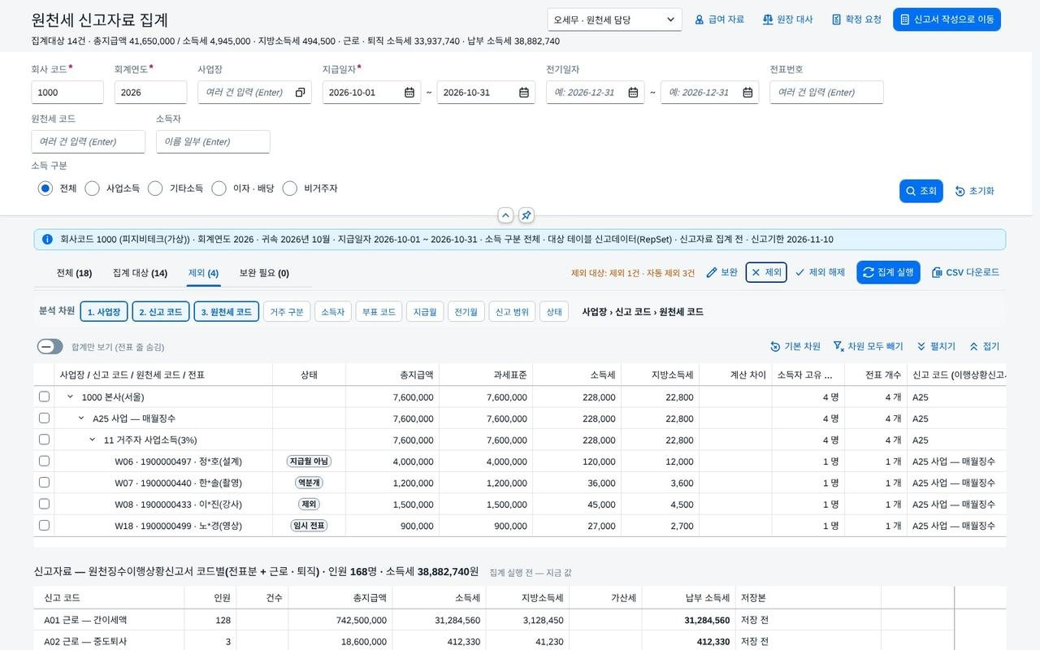
원천세 신고자료 집계 — 주요 화면
기능 3 · 화면
기능 상세
제외
보완
제외 탭

Slide 20
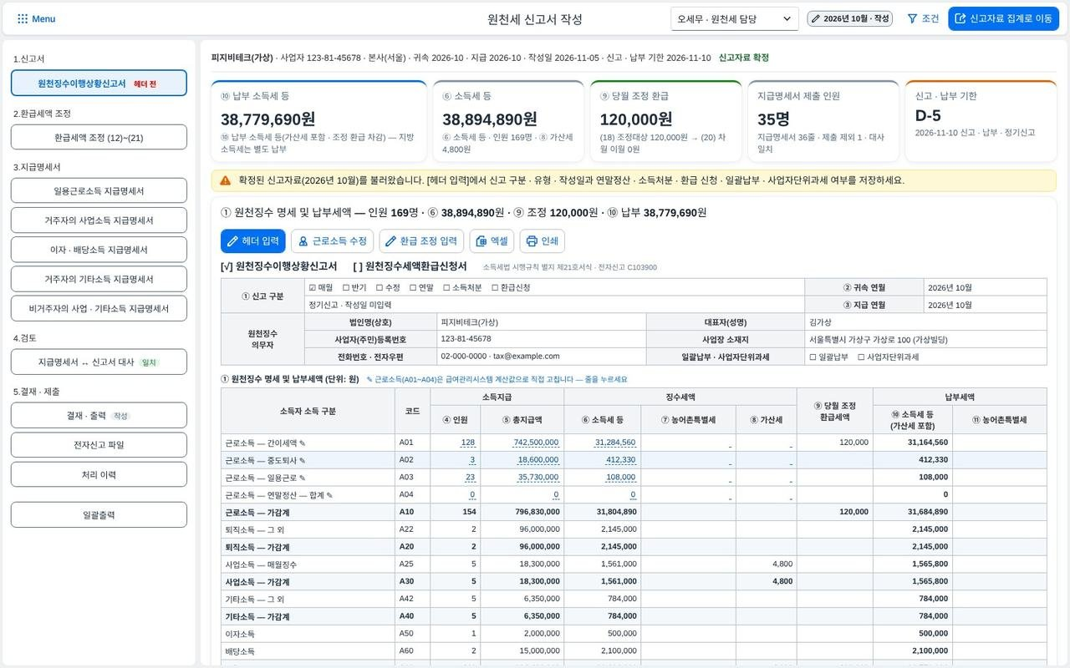
원천세 신고서 작성
기능 4 · 신고서 작성
기능 상세
확정 신고자료로 신고서 칸을 서식 규칙대로 계산하고, 급여관리시스템의 근로소득을 근거와 함께 반영하고, 조정대상 환급세액을 코드 순서대로 자동 배분하며, 지급명세서와 신고서가 맞아야만 결재 · 전자신고 파일로…
01
서식 규칙대로 신고서 계산
확정 신고자료의 코드별 인원 · 총지급액 · 소득세 · 농특세 · 가산세로 ④~⑪ 칸과 가감계(A10 · A20 · A30 · A40) · 총합계(A99)를 서식 모양 그대로 계산합니다.
02
근로소득(A01~A04) 직접 수정
급여관리시스템에서 계산한 근로소득 인원 · 총지급액 · 소득세 · 농특세 · 가산세를 근거와 함께 신고서에 직접 넣고, 가감계 · 총합계 · 납부세액이 바로 다시 계산되며 이력이 남습니다.
03
환급세액 조정 자동 배분
(12)~(21)을 입력하는 동안 (14) · (18) · (19) · (20)이 바로 계산되고, 조정대상 환급세액(18)을 서식 순서대로 각 코드의 소득세 + 가산세 한도까지 당월 조정(⑨)으로…
04
국세청 서식 지급명세서 5종
일용근로 · 사업 · 이자배당 · 기타 · 비거주자 지급명세서를 표가 아닌 국세청 서식 모양으로 보여 주고, 소득자별 페이지로 인쇄합니다.
1.신고서

Slide 21
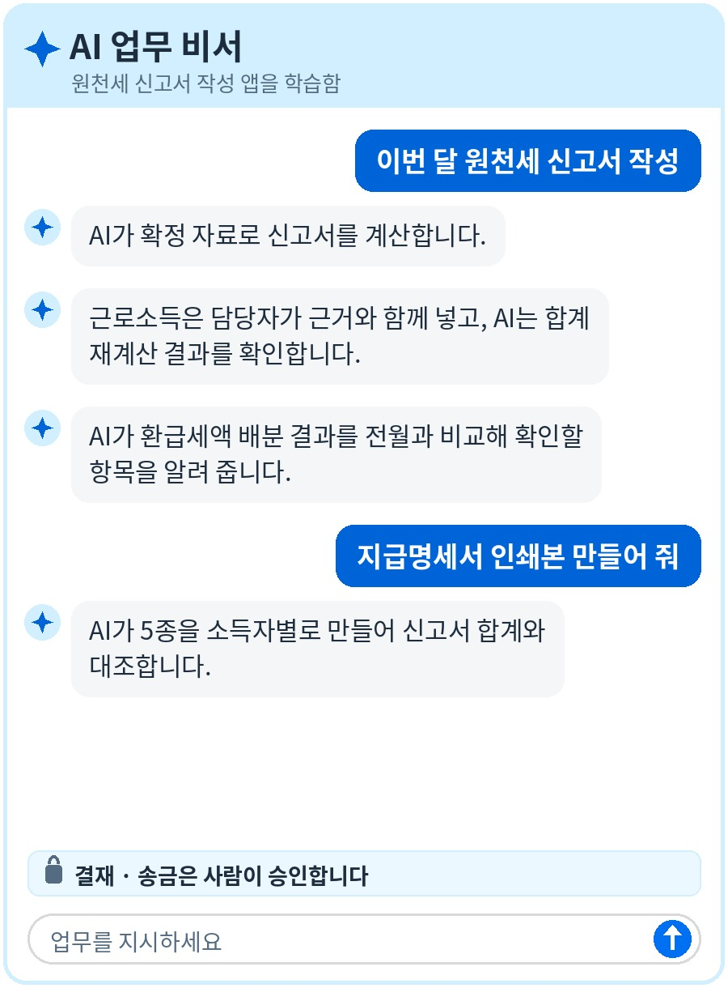
원천세 신고서 작성 — 도입 전 · 도입 후
기능 4 · 신고서 작성
기능 상세
포인트 | 도입 전 — 사람이 직접 | 도입 후 — AI에게 지시
서식 규칙대로 신고서 계산 | 신고서 칸을 엑셀로 손계산하고 가감계 · 총합계를 다시 더해 봅니다. | “이번 달 원천세 신고서 작성” → AI가 확정 자료로 신고서를 계산합니다.
근로소득(A01~A04) 직접 수정 | 계정별 합계 전표와 급여 자료를 맞추느라 신고서를 여러 번 고칩니다. | 근로소득은 담당자가 근거와 함께 넣고, AI는 합계 재계산 결과를 확인합니다.
환급세액 조정 자동 배분 | 전월 미환급 · 일반환급을 어느 코드에서 뺄지 매번 판단하고 손으로 나눕니다. | AI가 환급세액 배분 결과를 전월과 비교해 확인할 항목을 알려 줍니다.
국세청 서식 지급명세서 5종 | 지급명세서를 따로 만들고 합계가 신고서와 맞는지 다시 확인합니다. | “지급명세서 인쇄본 만들어 줘” → AI가 5종을 소득자별로 만들어 신고서 합계와 대조합니다.

Slide 22
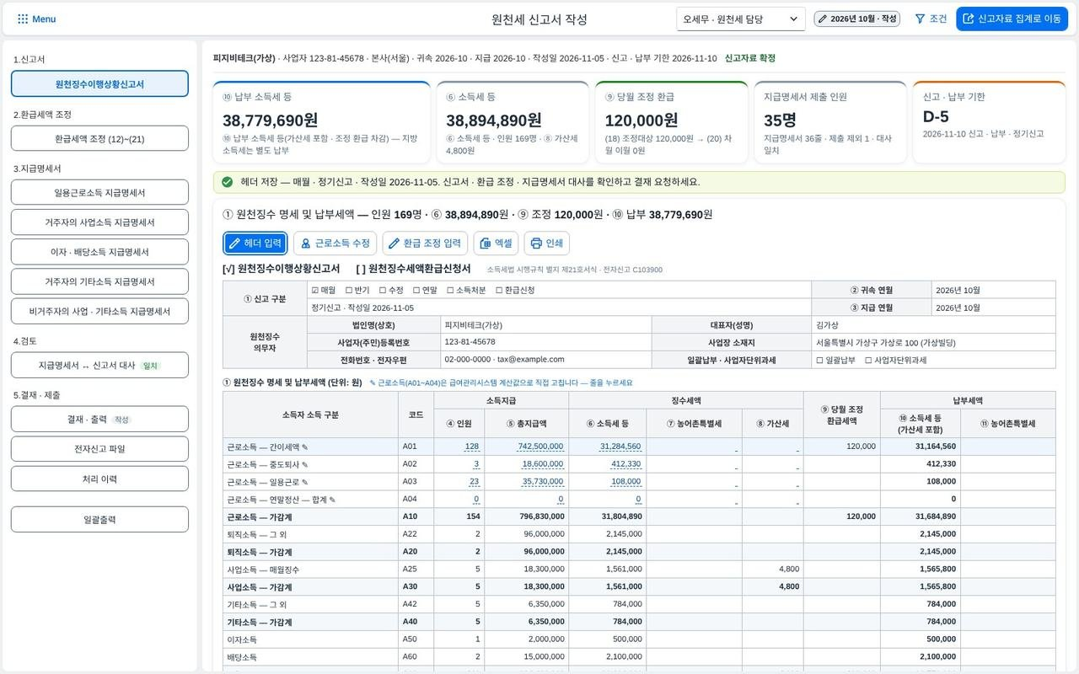
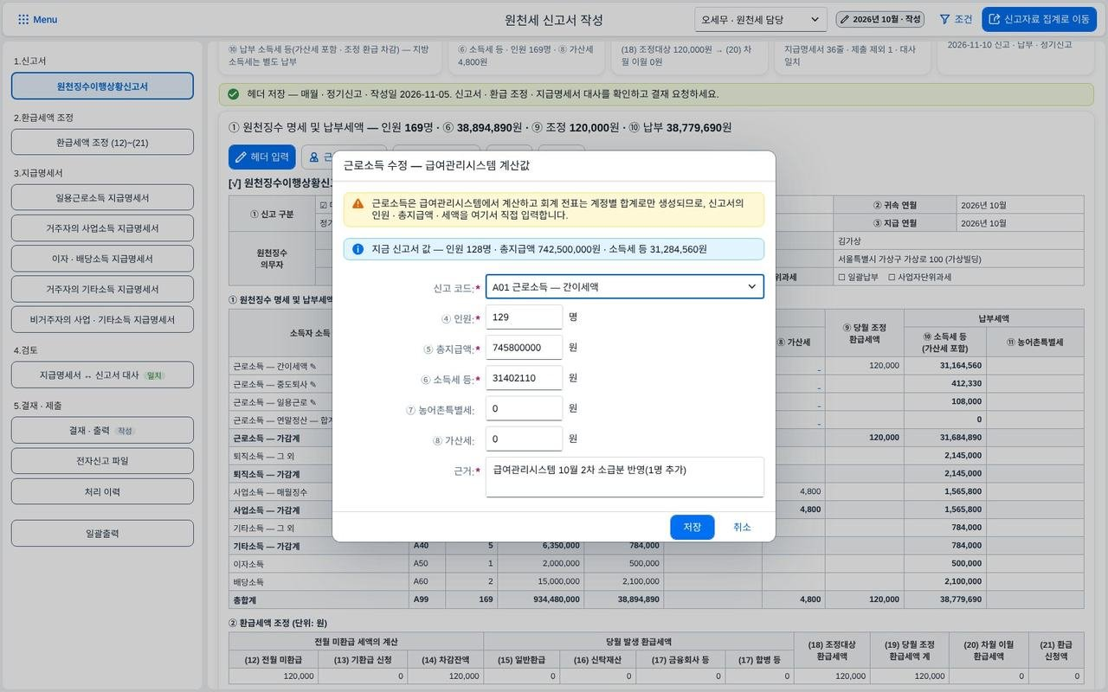
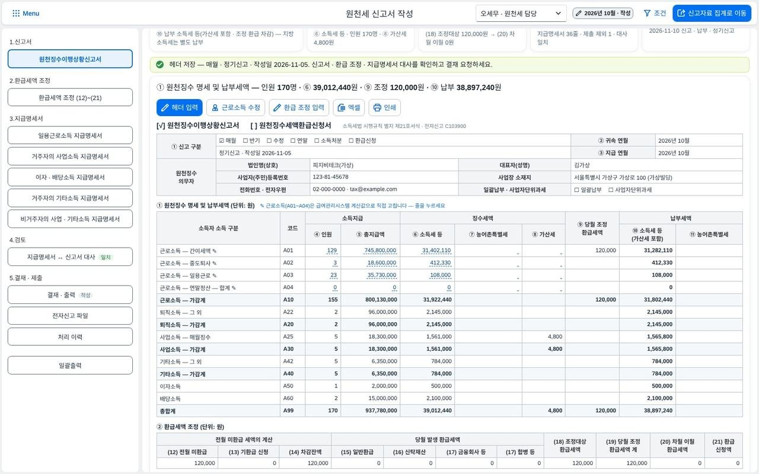
원천세 신고서 작성 — 주요 화면
기능 4 · 화면
기능 상세
근로소득 수정
헤더 저장 뒤
근로소득 수정 반영

Slide 23
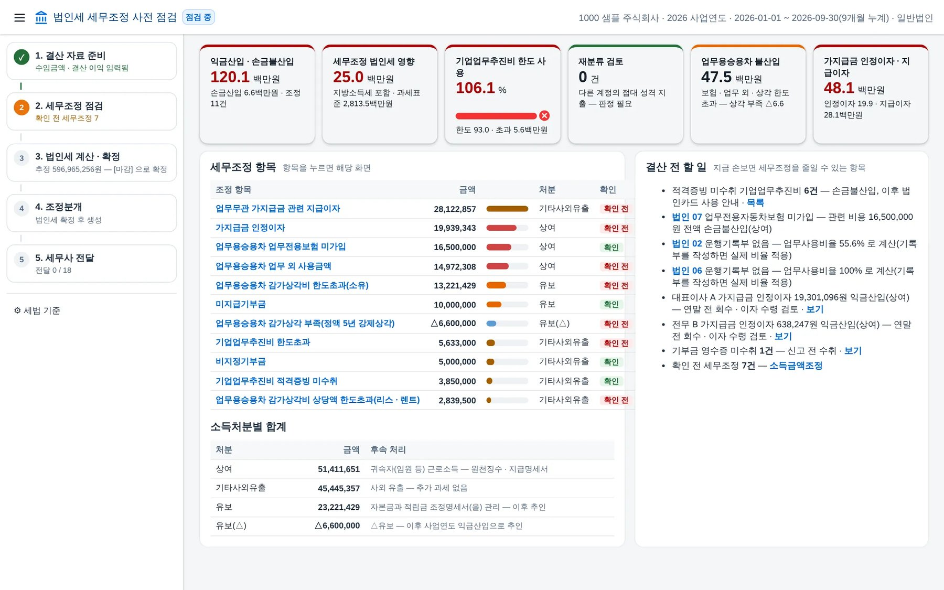
법인세 세무조정 사전 점검
기능 5 · 세무조정 점검
기능 상세
장부 데이터로 세무조정을 미리 계산하고, 모든 금액을 계산 근거와 원천 데이터로 연결해 확인한 뒤, 법인세를 확정하고 조정분개와 세무사 전달 자료까지 한 흐름으로 끝냅니다.
01
결산 기본 자료 — 표에서 바로 수정
기준 월 · 중소기업 · 수입금액 · 결산 이익 · 이월결손금 · 지급이자 · 차입금 · 인정이자율 · 선납세금을 한 표에서 고치고 저장합니다.
02
세무조정 자동 계산 · 담당자 확인
기업업무추진비(한도 · 적격증빙 · 판정) · 기부금 · 업무용승용차 · 가지급금 인정이자를 장부 데이터로 계산하고, 13개 조정 항목을 근거와 함께 확인 체크합니다.
03
소득처분 안내
상여 · 기타사외유출 · 유보 · △유보별로 귀속자, 금액이 남는 곳, 이후 할 일(인정상여 원천징수 · 자본금과 적립금 조정명세서(을) 추인)을 이번 점검 항목 · 금액과 함께 보여 줍니다.
04
계산 근거 · 원천 데이터 연결
과세표준 · 산출세액 · 지방소득세 · 합계 · 유효세율 · 조정 효과를 누르면 계산 근거가, 익금산입 · 손금산입을 누르면 조정 항목과 원천 데이터 화면이 열립니다.
세무조정 현황

Slide 24
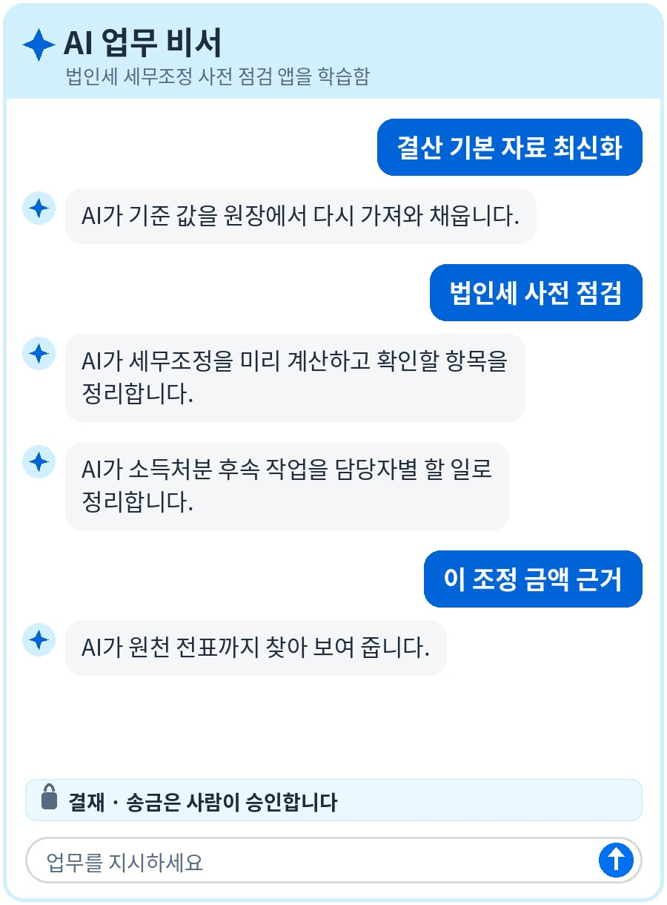
법인세 세무조정 사전 점검 — 도입 전 · 도입 후
기능 5 · 세무조정 점검
기능 상세
포인트 | 도입 전 — 사람이 직접 | 도입 후 — AI에게 지시
결산 기본 자료 — 표에서 바로 수정 | 기준 값이 엑셀 여러 시트에 흩어집니다. | “결산 기본 자료 최신화” → AI가 기준 값을 원장에서 다시 가져와 채웁니다.
세무조정 자동 계산 · 담당자 확인 | 신고 직전에야 금액을 알게 됩니다. | “법인세 사전 점검” → AI가 세무조정을 미리 계산하고 확인할 항목을 정리합니다.
소득처분 안내 | 처분 뒤 해야 할 일을 놓칩니다. | AI가 소득처분 후속 작업을 담당자별 할 일로 정리합니다.
계산 근거 · 원천 데이터 연결 | 숫자의 출처를 찾느라 시간이 듭니다. | “이 조정 금액 근거” → AI가 원천 전표까지 찾아 보여 줍니다.

Slide 25
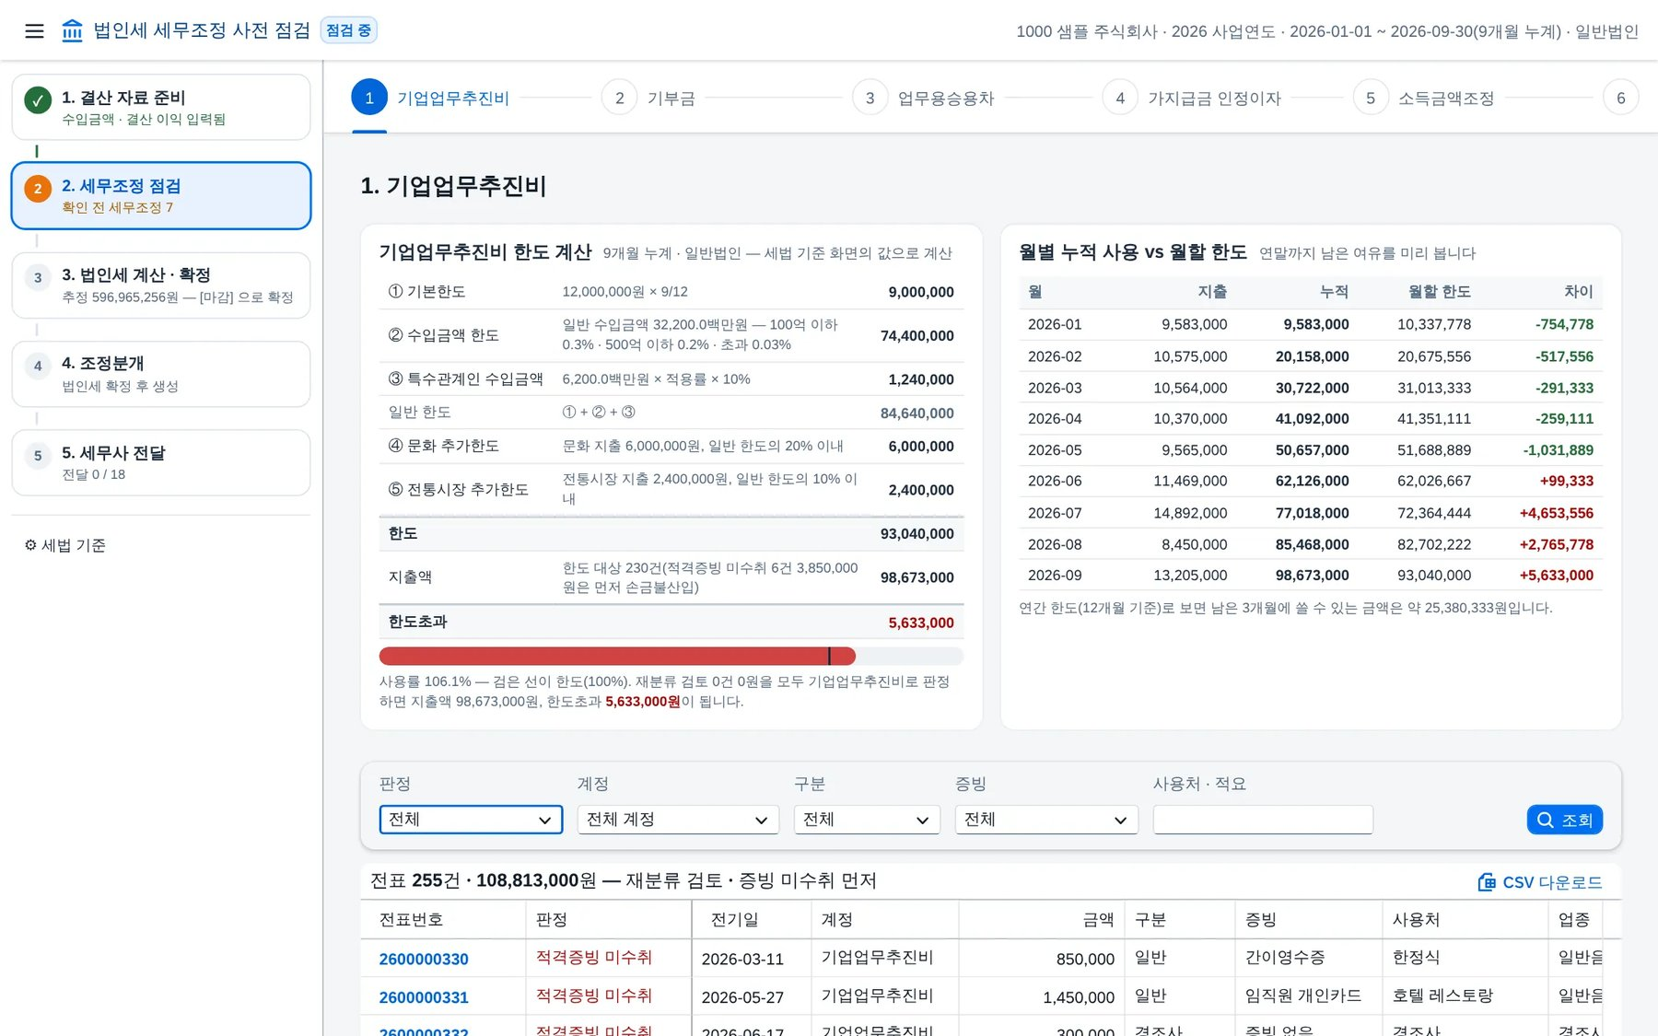
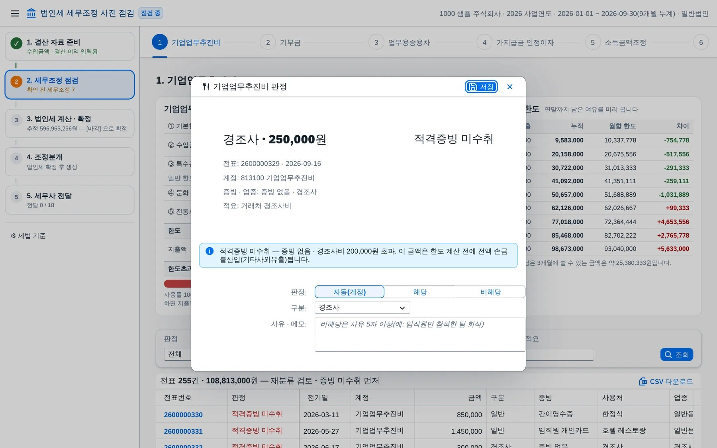
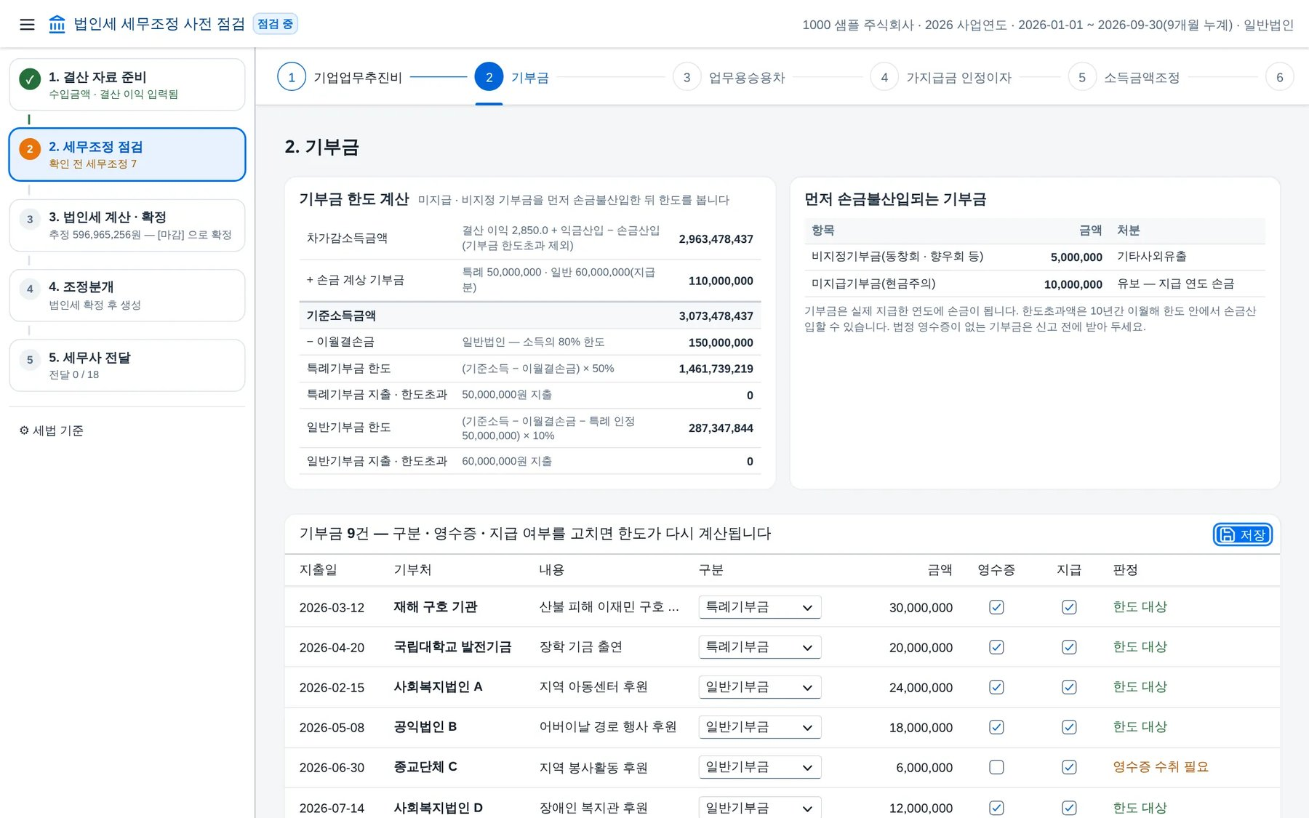
법인세 세무조정 사전 점검 — 주요 화면
기능 5 · 화면
기능 상세
전표 판정
기업업무추진비 한도 · 월별 누적
기부금 한도

Slide 26
04
01 제안 배경
02 솔루션 개요
도입 방안
03 기능 상세
04 도입 방안
연결 구조 · 일정 · 가격
05 의사결정

Slide 27
SAP 표준은 그대로, 확장 앱은 OData로만 연결합니다
연결 구조
도입 방안
확장 앱 플랫폼은 고객사 단독 서버에 설치하는 설치형입니다. SAP 표준 코드를 고치지 않습니다(클린 코어).
사용자
확장 앱 플랫폼 (고객사 단독 서버)
SAP S/4HANA
런치패드에서 앱을 찾아 실행
AI 패널에 지시 한 줄
결재 · 송금은 사람이 승인
SAP 확장 앱 · 런치패드
AI 학습 자료 (배운 절차 · 성공률)
App DEV → App PRD 배포
퍼블릭 · PCE
SAP 표준 기능은 그대로 (클린 코어)
원장 · 기준정보의 원천
화면 · 지시
OData
AI는 SAP 데이터에 직접 접근하지 않습니다. 앱 화면을 조작하고 결과를 대조할 뿐이며, 숫자는 앱이 SAP 데이터로 계산합니다.

Slide 28
신고 주기에 맞춰 단계적으로 적용합니다
신고 일정과 연계
도입 방안
1단계
2단계
3단계
운영
원천세
부가세
법인세 사전 점검
신고 근거 축적
매월 신고하는 원천세부터 적용해 집계 · 신고서 · 전자신고 파일을 검증합니다.
다음 부가세 신고 기간에 집계 · 신고서 · 11쌍 자동 대사를 적용합니다.
결산 전 세무조정 항목을 미리 점검하고 조정분개를 준비합니다.
수정 · 제외 사유와 원장 대사 결과가 신고 근거로 쌓입니다.

Slide 29
[고객사]를 위한 가격 구조를 제안 드립니다
가격 제안
도입 방안
플랫폼은 무료로 제공하고, 솔루션은 필요한 만큼 고르는 구독 방식입니다. 금액은 범위 확정 후 견적서로 드립니다.
구분 | 내용 | 금액
확장 앱 플랫폼 | 고객사 단독 서버 설치형 플랫폼, 런치패드 · AI 패널 포함 | 무료
세무 신고 솔루션 | 세무 신고 앱 5개, 연 단위 구독 | [협의]
부분 도입 | 부가세 · 원천세 · 법인세 중 필요한 세목만 선택 | [협의]
AI 학습 셋업 | 업무 추가 시 절차서 정리와 10회 반복 검증 | [협의]
유지보수 | SAP 버전 업그레이드 대응 · 앱 개선 · 문의 대응 | [협의]

Slide 30
05
01 제안 배경
02 솔루션 개요
의사결정
03 기능 상세
04 도입 방안
누가 · 무엇을 · 어떤 기준으로 결정하는가
05 의사결정

Slide 31
결정에 참여하는 분과 각자 결정하실 것
의사결정 대상자
의사결정
최종 결정권자는 CFO입니다. 각 검토자의 확인을 거쳐 한 번에 결정할 수 있도록 근거를 정리했습니다.
대상자 | 역할 | 관심사 | 결정하실 것
CFO | 최종 승인 | 신고 리스크 · 투자 효과 | 파일럿 승인 · 본 계약 여부
세무팀장 | 신고 책임 | 신고서 정확성 · 대사 시간 | 파일럿 신고 · 검증 기준 확정
외부 세무대리인 | 자문 | 신고서 · 명세서 정합성 | 병행 신고 결과 검토(자문)
IT · ERP 팀장 | 기술 검토 | SAP 원장 연결 · 보안 | 설치 환경 · OData 연결 승인
내부통제 · 감사 | 통제 검토 | 신고 근거 · 증적 | 증적 보관 기준 확인

Slide 32
세 가지 선택안 중 B안을 권합니다
선택안 비교
의사결정
작게 확인하고, 숫자로 검증된 만큼만 넓히는 것이 투자 리스크가 가장 낮습니다.
구분 | A. 현행 유지 | B. 파일럿 (권장) | C. 전면 도입
범위 | 지금 방식 유지 | 부가세 신고 1회 기존 방식과 병행 | 부가세 · 원천세 · 법인세 사전 점검 5개 앱
투자 | 없음 (반복 업무 비용 지속) | 플랫폼 무료 · 파일럿 [협의] | 솔루션 구독 · 셋업 · 유지보수 [협의]
기간 | — | 4주 | 범위 확정 후 [ ]개월
얻는 것 | — | [고객사] 숫자로 효과 · 통제 확인 | 전체 업무 효과
리스크 | 결산 지연 · 반복 입력 · 숫자 불일치 지속 | 낮음 — 인수 기준 미달 시 확대 중단 | 검증 전 전면 적용 부담

Slide 33
이 기준을 충족하면 다음 단계로 진행합니다
결정 기준
의사결정
결정 기준을 미리 합의해 두면, 결과 보고 자리에서 바로 결정할 수 있습니다.
기준 | 충족 조건 | 확인 자료
AI 처리 성공률 | 최근 10회 중 9회 이상 성공 | 10회 반복 검증 보고서
숫자의 일관성 | 조회 · 보고 업무는 10회 모두 같은 숫자 | 회차별 결과 비교
기존 데이터 보호 | 기존 전표 변경 0건 · 멈춘 회차에서 누른 단추 0개 | 시작 전 전표 목록 대비 감시 기록
업무 효과 | KPI 기준선 대비 처리 시간 개선 | 도입 전 · 후 측정치 [ ]
통제 | 결재 · 송금은 사람이 승인, 증적 확보 | 승인 이력 · 처리 기록

Slide 34
4주 안에 결정하고 바로 착수합니다
결정 일정
의사결정
1주
2주
3주
4주
제안 검토
데모 · 질의응답
결정 회의
파일럿 착수
검토자별로 관심사 슬라이드를 확인하고 질문을 모읍니다.
데모로 실제 앱을 확인하고, 기술 · 통제 · 계약 질문에 답합니다.
CFO 주재로 B안 · 결정 기준 · 담당자를 확정합니다.
킥오프 후 1주차 설치 · 가르치기를 시작합니다.
결정 회의 일정: [ ]월 [ ]일 · 참석: CFO · 세무팀장 · 외부 세무대리인 · IT · ERP 팀장 · 내부통제 · 감사

Slide 35
CFO께 요청드리는 결정
결정 요청
의사결정
세무 신고 솔루션 파일럿 승인 — 다음 부가세 신고 1회 병행 적용
01
파일럿 승인
02
결정 기준 합의
03
담당자 지정
범위: 부가세 신고 1회 기존 방식과 병행. 결정 기준을 충족하면 다음 단계를 결정합니다.
앞 장의 결정 기준을 그대로 쓰거나 [고객사] 기준으로 고쳐 확정합니다.
세무팀장 · IT · ERP 팀장 담당자를 지정해 주시면 바로 착수합니다.

Slide 36
피지비앤컴퍼니를 소개합니다
제안사 소개
부록
피지비앤컴퍼니(PGB&Company)
SAP 운영 단계에서 과제 성격의 프로젝트를 수행하는 회사입니다. SAP 표준 기능은 그대로 두고, 업무에 필요한 확장 앱과 AI로 SAP를 더 잘 쓰게 합니다.
공식 자격
구축 경험
SAP FI · CO · SD · MM · PP · HR 공식 자격이 있는 컨설턴트가 설계
SAP S/4HANA 퍼블릭(Public Edition) · PCE 모두 구축한 컨설턴트가 설계
사업 영역 ①
SAP 확장 앱 솔루션 공급 — 경비처리 · 회계 결산 · 세무 신고 · 사업계획 및 분석 · 연결결산 · IFRS 18
플랫폼
공개 자료
고객사 단독 서버 설치형 SAP 확장 앱 플랫폼 · AI로 개발 · 테스트 · 배포
기술 블로그(pgbe.co.kr/blog)에 앱 화면 · 소개 영상 · 검증 결과 공개
사업 영역 ②
SAP IFRS 18(K-IFRS 1118) 컨설팅 — 범주 분류 설계부터 보고서 · 주석까지

Slide 37
감사합니다
"신고서의 모든 숫자가
SAP 원장의 전표 한 줄까지 내려갑니다."
담당자
임민택
이메일
lmt@pgbe.co.kr
홈페이지
pgbe.co.kr
데모
demo.ui5.co.kr
PGB&Company · 피지비앤컴퍼니

